Slide 1
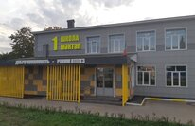
Муниципальное автономное общеобразовательное учреждение «Средняя общеобразовательная школа №1» города Нурлат Республики Татарстан

Slide 2
Школьное питание – залог здоровья
Школьное питание (будь то завтрак, обед или ужин) — это еда, которую ученики и иногда учителя получают в школе, как правило, в середине или в начале учебного дня. В странах по всему миру действуют различные программы школьного питания, и в целом они являются одними из крупнейших в мире систем социальной защиты. По оценкам, 380 миллионов детей по всему миру получают питание (или закуски, или обеды на вынос) в своих школах. Уровень охвата школьным питанием варьируется в зависимости от страны, и по состоянию на 2020 год совокупный уровень охвата школьным питанием во всем мире оценивается в 27% (и 40% для детей младшего школьного возраста).

Slide 3
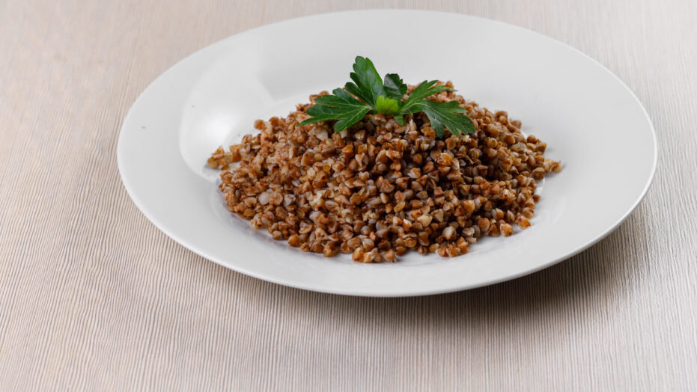
Рассмотрим один из завтраков
Каша гречневая
(крупа гречневая, масло сливочное, вода, соль)

Slide 4
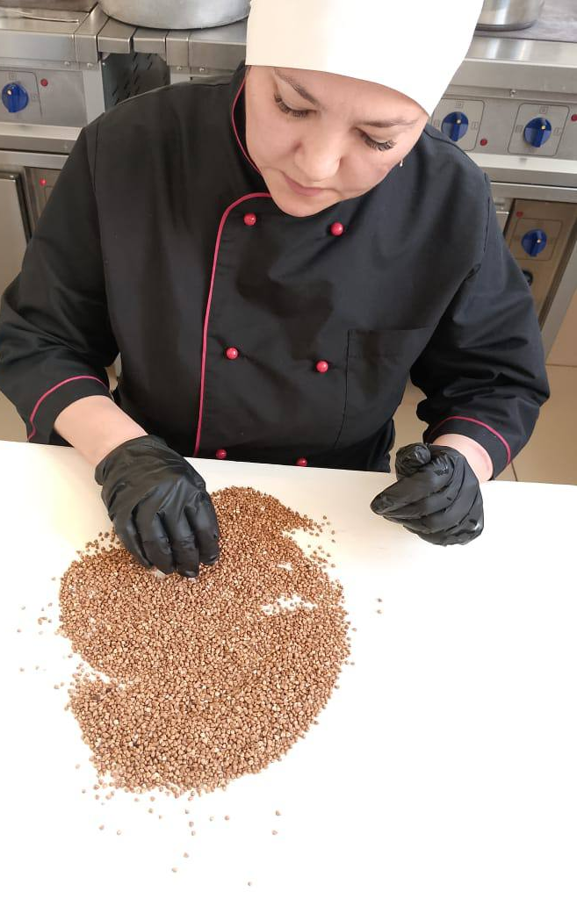
Технология приготовления
Перед варкой каши крупу просеивают, перебирают и промывают в специальном промаркированном баке. При этом удаляют мучель и посторонние примеси.

Slide 5
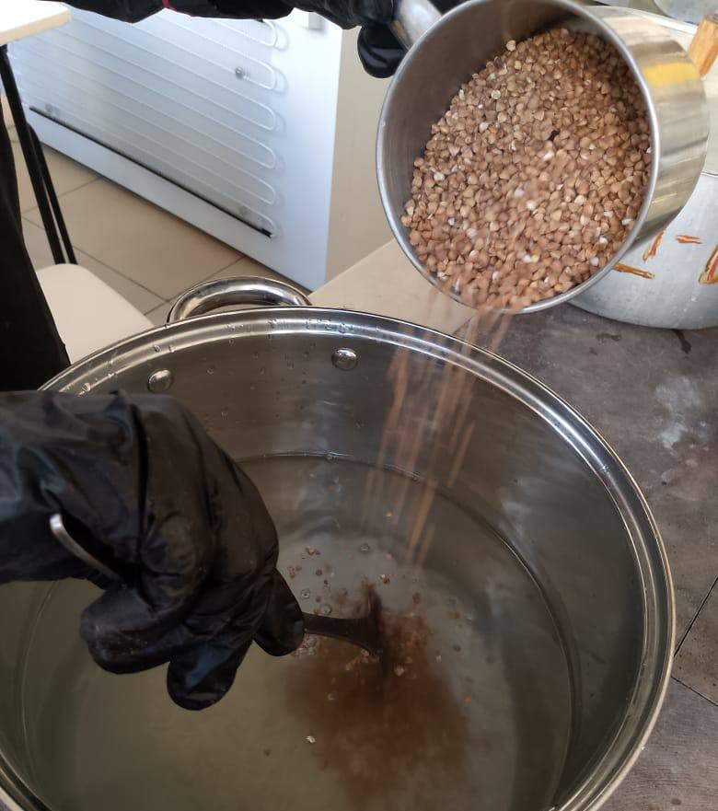
Крупу засыпают в кипящую воду и варят 10 минут, после чего лишнюю воду сливают, добавляют соль.

Slide 6
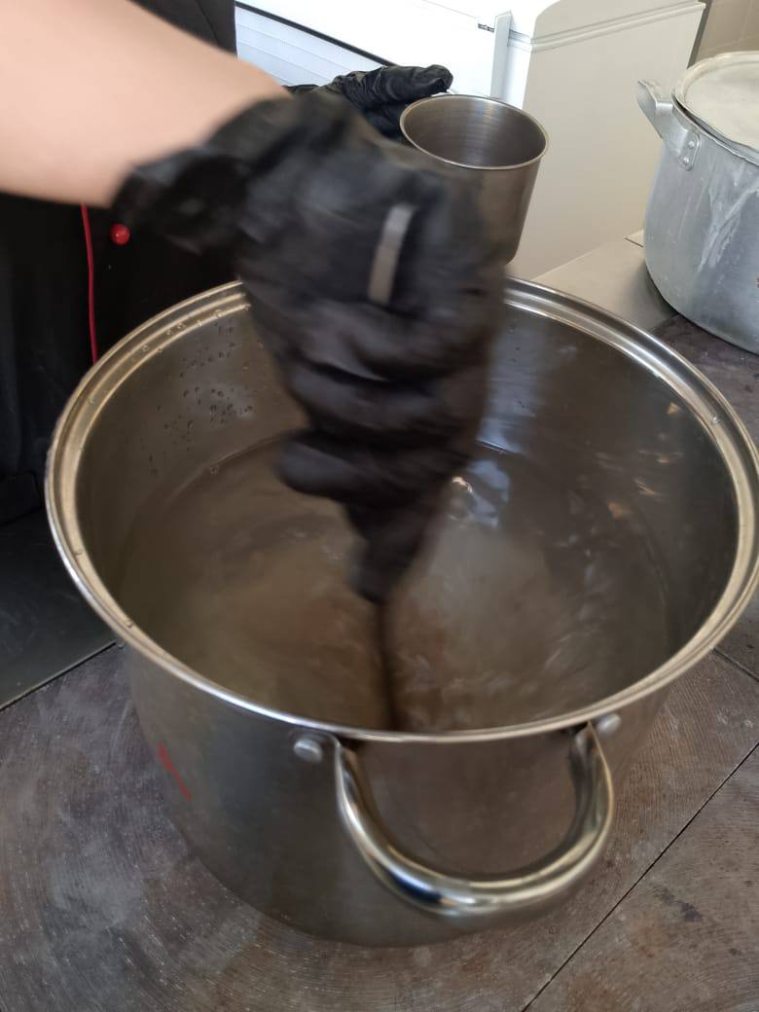
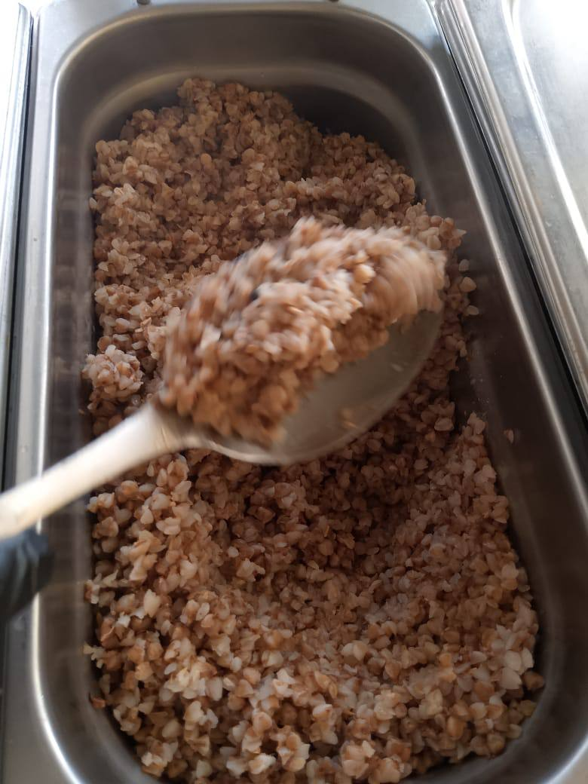
Во время варки тщательно перемешиваем кашу до готовности.

Slide 7
Убираем кашу с плиты и добавляем сливочное масло.

Slide 8
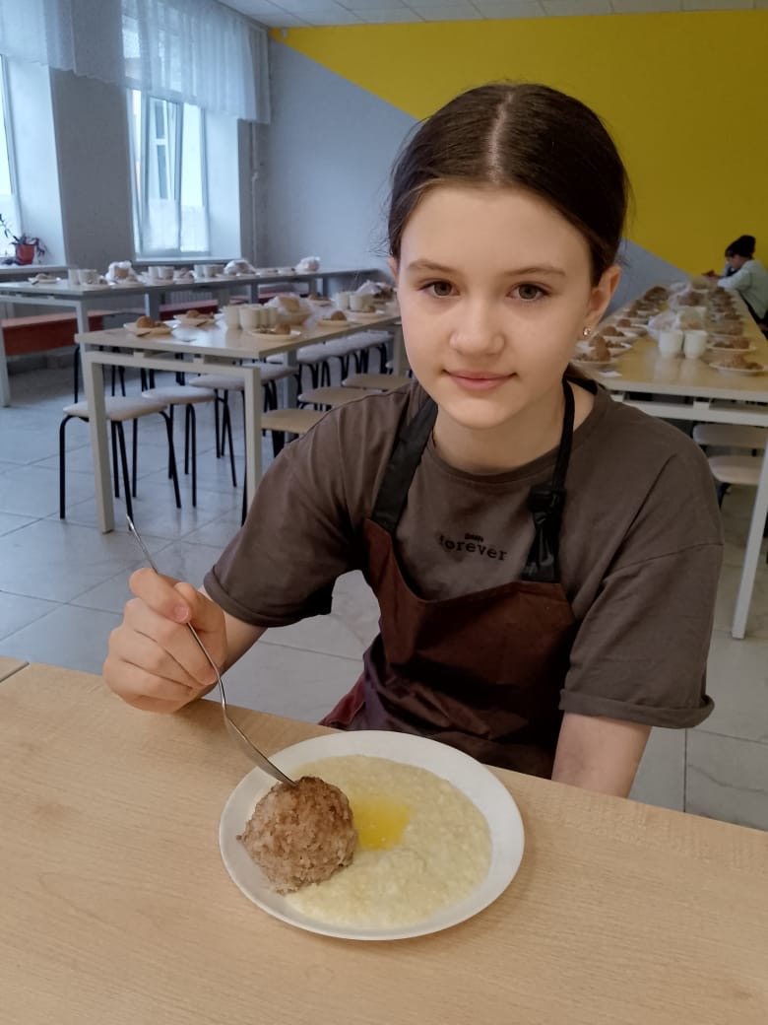
Завтрак готов!

